Slide 1
Projekt: Stämningsring
Basfakta för läraren
för TI-Nspire™ CX OS 4.5 eller senare

Slide 2
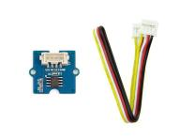
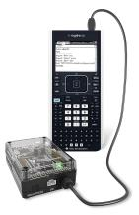

Digital Stämningsring
(introduktion till STEM och kodprojekt för alla nivåer)
Sammanfattning av projektet:
För vetenskap och kodning tillsammans (ingen kodnings-erfarenhet krävs) och samtidigt skapa en stämningsring! Utforska vetenskapen om färgblandning samtidigt som man bestämmer rätt tröskelvärden för kroppstemperatur.
Detta är ett utmärkt första TI-Innovator STEM kodnings-projekt. Projektet omfattar variabler, loopar, villkorssatser, booleska operatorer och andra grundläggande programmerings-
begrepp.
Eleverna kommer att slutföra en rad mindre utmaningar allteftersom de bygger de färdigheter som behövs för att slutföra den sista utmaningen!

Slide 3
Utmaningar Digital stämningsring:
Utmaning 1: Använda SET COLOR för att utforska med hjälp av lysdioden Color. Försök att hitta RGB-värdena för alla färger i stämningsdiagrammet.
Utmaning 2: Använda kommandot DispAt för att visa ditt namn på flera platser på skärmen.
Utmaning 3: Använda en for.. EndFor-slinga för att visa siffrorna 1 till 10.
Utmaning 4: Anslut en temperaturgivare till hubben TI-Innovator och visa temperaturen på grafräknaren.
Utmaning 5: Använda en loop för att läsa och visa temperatur.
Utmaning 5-tillägg (valfritt): Använda en loop för att läsa, visa och logga in i arrayList för tid och temperatur. Plotta resultatet.
Utmaning 6: Använda en While.. EndWhile-loop tillsammans med getKey () kommando för att övervaka temperaturen och fatta ett beslut att visa ett meddelande, ”varmt" eller "kallt". Sedan ändra ditt program så att det inkluderar en 3: e nivå mellan varmt och kallt, ”Skönt".
Avslutande utmaning: Bygg en stämningsring för att upprepade gånger läsa temperaturgivaren, bestämma stämningen hos personen, visa temperaturvärde och visa stämningen.

Slide 4
TI-Nspire CX-Resurser:
Steg-för-steg YouTube-videor utformade för lärare och med detaljerad demonstration av varje utmaning. Videorna är avsedda att vägleda nybörjare i programmering, samt även hur man programmerar med TI-84 Plus CE-T, och med TI-Innovator Hub (tal på engelska):
https://www.youtube.com/playlist?list=PL17Fe0ZmhCR_j09b202PUI0wfaRYSLQka
Lärarsidor för introduktion till “Koda med TI” (TI-Nspire CX).
Med en nedladdning kan du ta del av alla övningar för TI-Nspire CX i pdf-format:
https://education.ti.com/sv/activities/ti-codes/nspire/teacher-lounge
TI-Innovator teknologi eGuide:
  https://education.ti.com/html/webhelp/EG_Innovator/SV/index.html
TI-Innovator Hub kommandon:
https://education.ti.com/html/webhelp/EG_Innovator/SV/content/eg_innovsys/m_hub-comm/m_ref-hubcom.HTML
TI-Nspire CX programeditor guide
  https://education.ti.com/html/webhelp/EG_TINspireCode/SV/index.html
YouTube-video (informellt, TI-producerat) som ger dig grunderna i att skriva och köra TI-Nspire program som styr
TI-Innovator (engelskt tal).
  https://www.youtube.com/watch?v=2jjncu8Aba0

Slide 5
Snabbreferensguide kodning:
för TI-Nspire CX
OS 4.5 eller senare

Slide 6
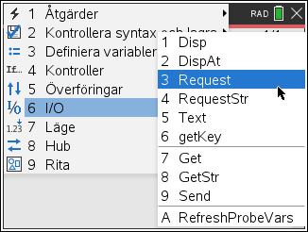
Bakgrund: Input/Output-kommandon för att visa och begära textsträngar och numeriska värden
Programeditor Input/Output (I/O)-meny
Disp "hello world”
Disp 2+3
Request “Mata in ett tal",n
Disp n
RequestStr “Mata in en sträng”,s
Disp s
Visa en sträng
Visa ett numeriskt värde
Begära en inmatning av ett numeriskt värde
Prompt
Variabel för det numeriska inmatade värdet
Begära en inmatning av en sträng
Prompt
Variabel för inmatade textsträngen

Slide 7
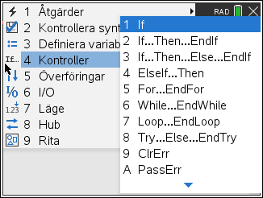
Bakgrund: For Loop
Programeditor Kontrollmeny
Kontroll-
variabel
Startvärde
Slutvärde
For c,1,3
© Infoga kod som ska upprepas
EndFor

Slide 8
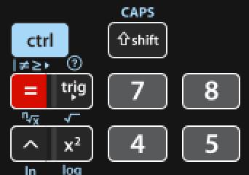
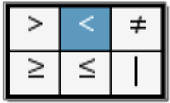
Bakgrund: Beslutsfattande och logiska satser
Beslutsfattande kommandon
Logiska funktioner
If-Then-kommando
“and”
If b>10 Then
© uppsättning kommandon som körs om påståendet är sant
EndIf
If b>10 and c>100 Then
© uppsättning kommandon som körs om båda påståendena är sanna
EndIf
If -Then-Else-kommando
“or”
If b>10 or c>100 Then
© uppsättning kommandon som körs om någon av satserna är sanna
EndIf
If b>10 Then
© uppsättning kommandon som körs om påståendet är sant
Else
© uppsättning kommandon som körs om påståendet är falskt
EndIf
Obs: relationsoperatorer finns på tangentbordet med [=] och Ctrl [=]. Logiska funktioner, och, eller, inte, etc. kan skrivas eller hittas i katalogen.

Slide 9
Bakgrund: While…EndWhile-loop
While-loopen upprepar en uppsättning kommandon så länge While-villkoret är sant.
Kommandsyntax:
While villkor
kommandon i While-blocket
EndWhile
b:=1
While b>.25
Send "READ BRIGHTNESS ”
Get b
Disp b
EndWhile
Obs: Detta program använder ljusintensitetsgivaren BRIGHTNESS som en kontroll för While-loopen.
Om du täcker givaren helt och hållet så stoppas While-loopen.

Slide 10
Bakgrund: Avancerad version lagra data i en array
Deklarera en arrayvariabel
Lagra en beräkning inne i en loop eller Lagra ett värde från en givare
myarray:={}
For c,1,3
myarray[c]:=c*2:
EndFor
myarray:={}
For c,1,3
Send "READ BRIGHTNESS ”
Get b
myarray[c]:=b
EndFor
Värden kan plottas på en Data & Statistik-sida, Graf-sida eller användas i andra beräkningar.

Slide 11
Bakgrund: Avancerad version
Avsluta en loop med en tangenttryckning
Initiera standardvärde.
Ställa kontinuerligt in värdet på nedtryckta tangenter.
Local key:key:=“ "
While key≠"esc“
key:=getKey():
© uppsättning kommandon som körs så länge inte Esc-tangenten trycks ned.
EndWhile

Slide 12
Bakgrund: Grunderna i programmering med TI-Nspire CX.

Slide 13
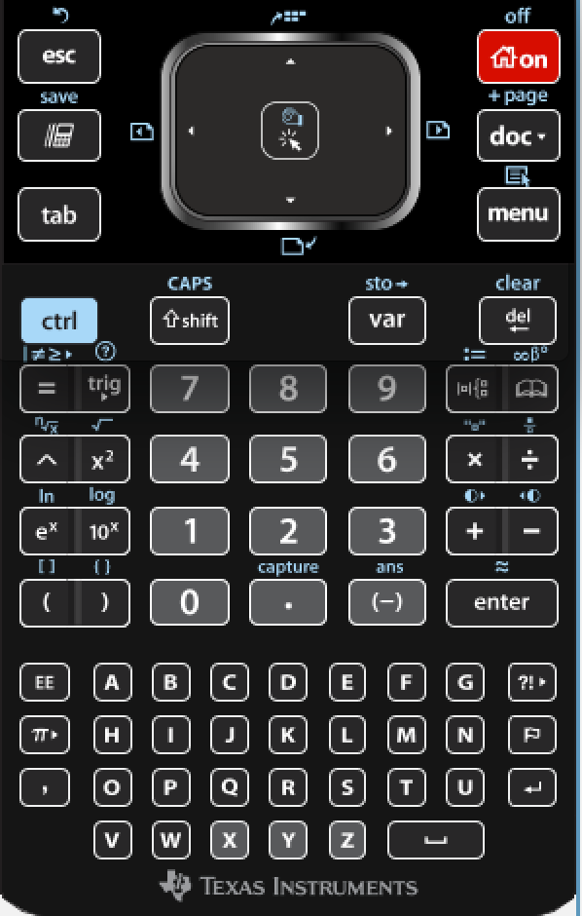
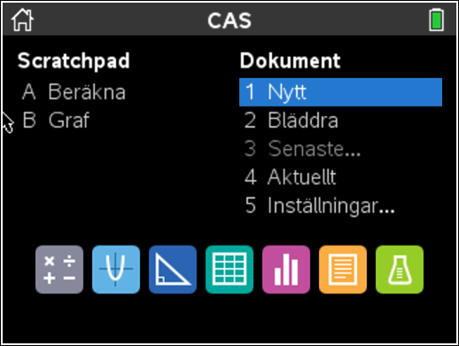
Skapa ett nytt dokument
Tryck på [Home] tangenten
Välj Nytt från Startmenyn

Slide 14
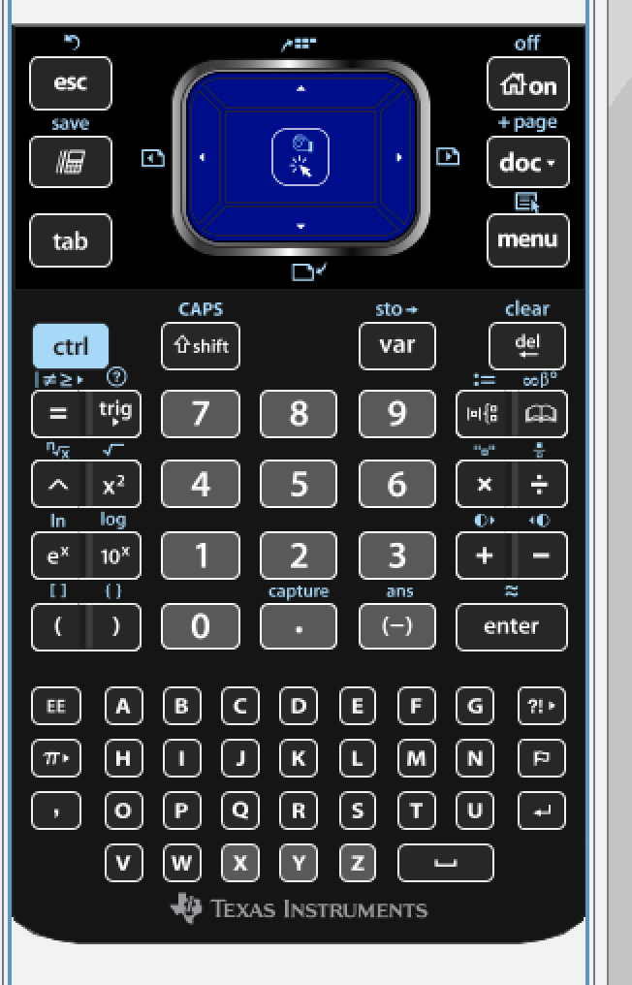
Viktiga tangenter
On: (House): Tar dig till startskärmen (se nästa sida)
esc: Tar dig loss från oönskade situationer
Ctrl doc (+page): Lägger till en ny sida.
Ctrl z: Är undo d.v.s ångra, precis som på en dator
doc: Här finns bl.a. olika filkommandon, t.ex. Spara.
ctrl: Ger dig tillgång till de blåmarkerade funktionerna som är utskrivna ovanför tangenterna.
Menu: Ger dig en lista på kommandon som är tillämpliga för den app du arbetar med.
Var: Ger dig en lista på variable, som även innefattar program som du kan infoga i ditt kommando.
styrplatta: Är som en styrplatta på en dator. Dra fingret runt för att flytta markören. Tryck i mitten när du gör ett val. Du kan också klicka på pilarna för att flytta markören stegvis i olika riktningar.
Enter: Utvärderar ett uttryck, utför en instruktion, väljer ett meny-alternativ eller stänger en dialogruta.

Slide 15
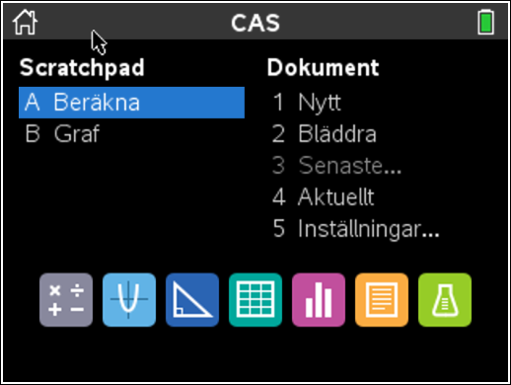
Startmeny
Nytt : Skapa ett nytt dokument.
Bläddra: Gå till mappar med dina sparade filer.
Aktuellt: Tar dig tillbaka till ditt öppna dokument.

Slide 16
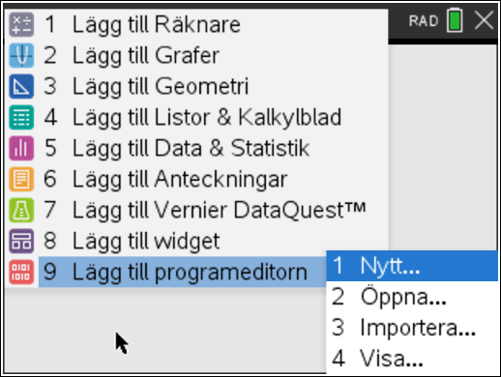
Starta upp en ny programeditor-sida som en plats att köra de program som skrivs

Slide 17
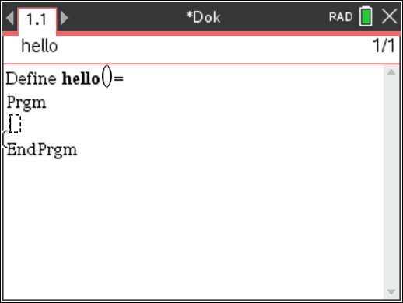
Programeditor-sida
Kom ihåg att flytta markören NEDÅT i programmet

Slide 18
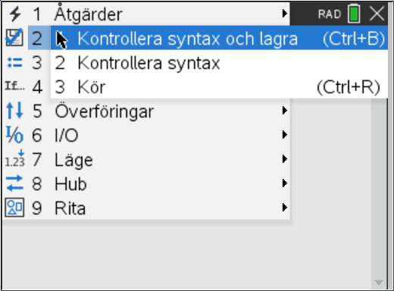
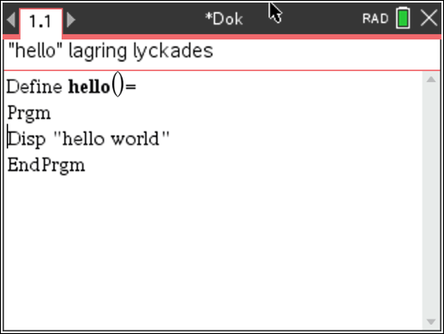
Lagra ditt program
Se till att du får meddelandet “lagring lyckades”
Använd menyn Kontrollera syntax & lagra för att lagra programmet. Se till att du får meddelandet "lagring lyckades".
Använd Kör för att lagra och automatiskt klistra in programnamnet på en Räknare-sida som sedan är klar för exekvering.

Slide 19
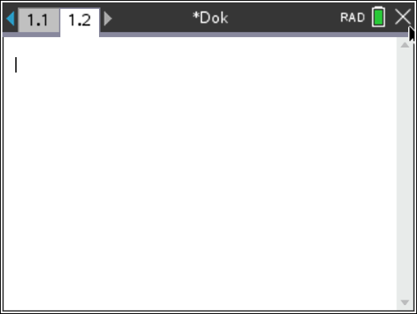
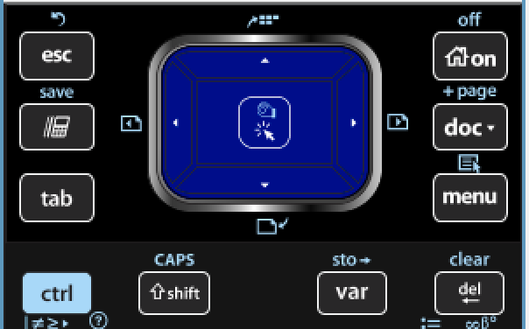
Infoga en Räknare-sida för att köra ditt program
Du kan flytta från sida till sida genom att trycka Ctrl-vänsterpil och CTRL-högerpil
eller genom att använda pek-plattan för att flytta pekaren till önskad sida och klicka sedan på mitten av pekplattan eller trycka på ENTER

Slide 20
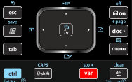
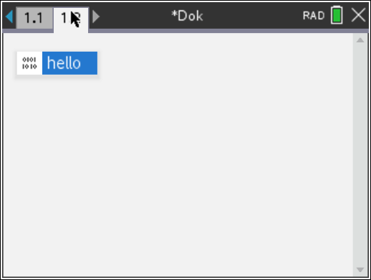
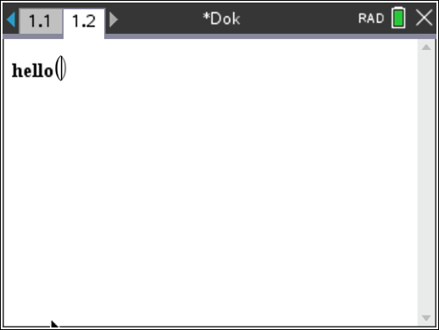
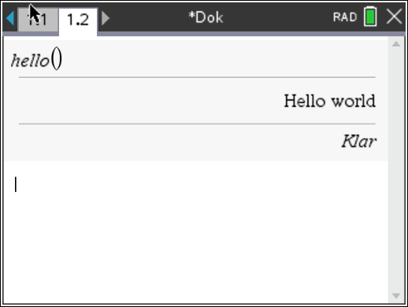
Köra ditt program
1. Välj programnamnet från [var]-menyn.
2. Tryck [enter] för att köra programmet.
3. “Klar” visar att programmet har körts.

Slide 21
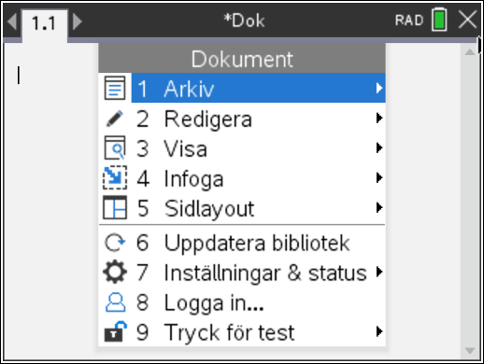
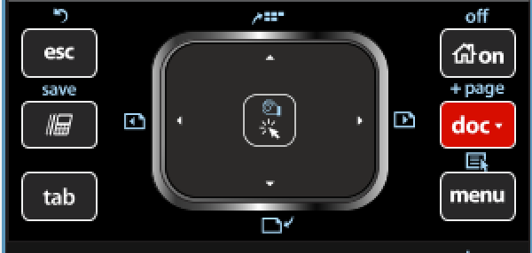
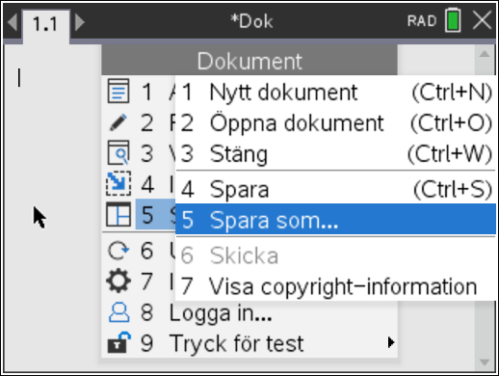
Spara TI-Nspire dokumentet med ditt program
1. Tryck på [doc]-tangenten
2. Välj 1:Arkiv
3. Välj 5: Spara som…

Slide 22
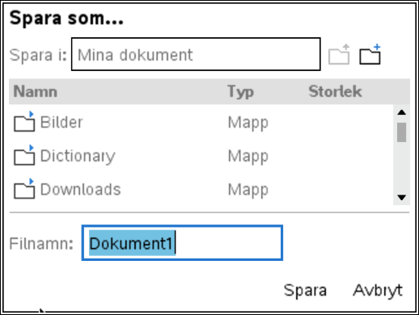
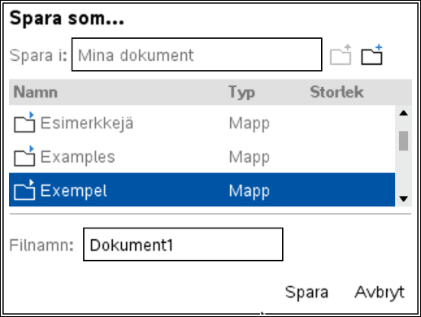
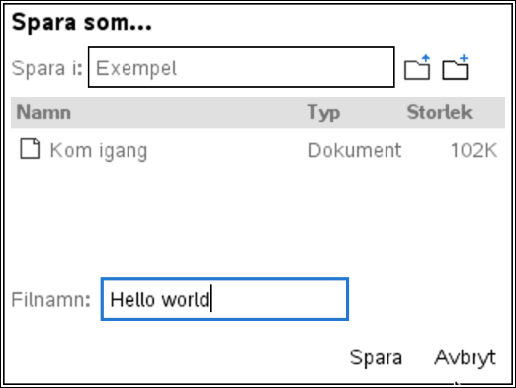
Spara TI-Nspire dokumentet med ditt program
1. Välj en mapp med styrplattan och klicka
Ctrl-S är ett snabbval för att spara en fil med dess nuvarande namn.
2. Skriv in ditt filnamn och tryck på [ENTER] för att spara.

Slide 23
AVSLUTNING PÅ ProjeKTET
EXEMPEL PÅ KOD:

Slide 24
Bakgrund: Programexempel (Grundläggande)
Send "CONNECT TEMPERATURE 1 TO IN 1”
© Anslut Temperaturgivaren #1 till Input port #1
For c,1,30
© For loopen upprepas 30 gånger
Send "READ TEMPERATURE 1”
© Läser värdet för Temperaturgivare #1
Get d
Disp d
Wait 1
© Går till variabeln d visar sedan värdet för d, väntar sedan 1 sekund
If d<26 Then
© Jämför värden hos variabeln d för att bestämma och visa stämning
Send "SET COLOR 255 0 0”
Disp "Min stämning är Röd”
EndIf
If d≥26 and d<27 Then
Send "SET COLOR 0 255 0”
Disp "Min stämning är Grön”
EndIf
If d>27 Then
Send "SET COLOR 0 0 255”
Disp “Min stämning är Blå”
EndIf
EndFor
Send "SET COLOR 0 0 0”
© Stänger av COLOR
Obs: Experimentera med temperatur-värden för att bestämma relevanta temperatur-intervall för varje person.
Ytterligare utmaningar
Lägg till fler än tre stämningar.
Ersätt For-loopen med en While-loop som gör att användaren kan stoppa samplingsprocessen.

Slide 25
Bakgrund: Programexempel
(Avancerat)
Send "CONNECT TEMPERATURE 1 TO IN 1”
time:= { }
temp:={ }
n = 0
Local key:key:=“ "
While key≠"esc“
key:=getKey():
© loop upprepas tills esc-tangenten trycks ned
Send "READ TEMPERATURE 1”
Get d
Disp d
time[n]:=n
temp[n]:=d
n := n + 1
Wait 1
If d<26 Then
Send "SET COLOR 255 0 0”
Disp "Min stämning är röd”
EndIf
If d≥26 and d<27 Then
Send "SET COLOR 0 255 0”
Disp "Min stämning är Grön”
EndIf
If d>27 Then
Send "SET COLOR 0 0 255”
Disp "Min stämning är Blå”
EndIf
EndWhile
Send "SET COLOR 0 0 0”
Initiera Arrays
While-loop kontrollerad av nedtryckta tangenter
Lagra Data
Tilllagd kod
Lagrar temperaturvärdena och tid till listvariabler. Dessa data kan visas med en plottning där tid plottas mot temperatur på en annan sida efter att loopen är klar.
For-loopen ersattes med en While-loop som gör att användaren kan stoppa samplingsprocessen.

